Slide 1

z
Notes:
ss

Slide 2
第三节课： 全连接层的前向和后向传播推导（上）

Slide 3
内容预览
回顾相关课程内容
为什么要学习本课？
主问题：向量化

Slide 4
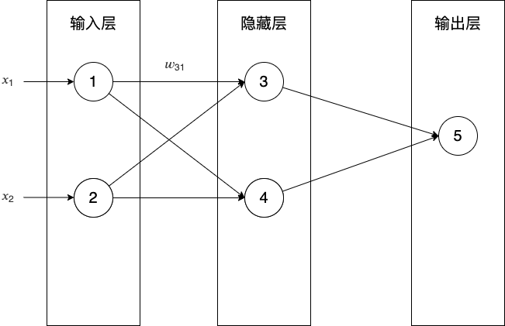
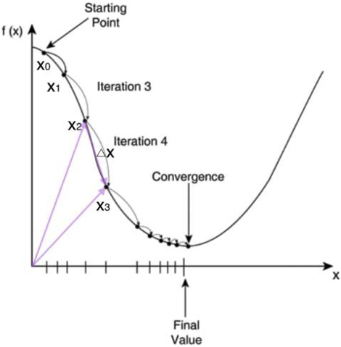
回顾相关课程内容
第二节课： “判断性别”Demo需求分析和初步设计
Demo的需求是什么？
如何实现需求？
前向传播算法是什么？
随机梯度下降算法是什么？
自学、展学

Slide 5
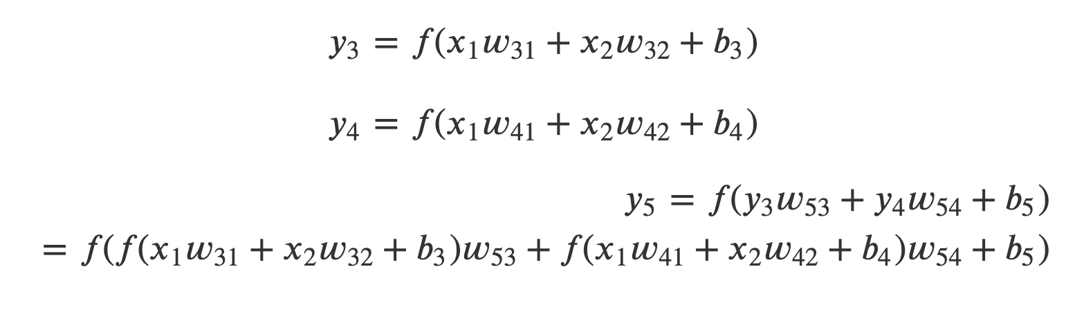
为什么要学习本课？
权重、偏移的数量太多，导致前向传播和梯度求导的计算很臃肿，如何优化？
如果增加隐藏层中的神经元数量，是否会修改前向传播的计算公式？
如何才能不修改公式，只调整参数即可？
如何扩展判断性别Demo的三层神经网络，从而处理更多的输入参数和输出数据？

Slide 6
主问题：向量化

Slide 7
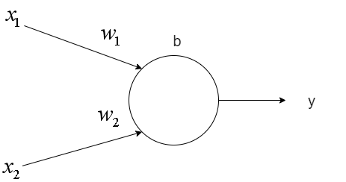
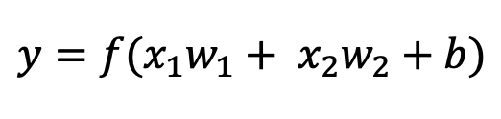
为什么要向量化？
一个神经元的输出的计算公式是什么？
如果增加输入参数，那么：
如何修改计算公式？
计算公式（计算代码）保持不变，只需要改变配置参数即可？

Slide 8
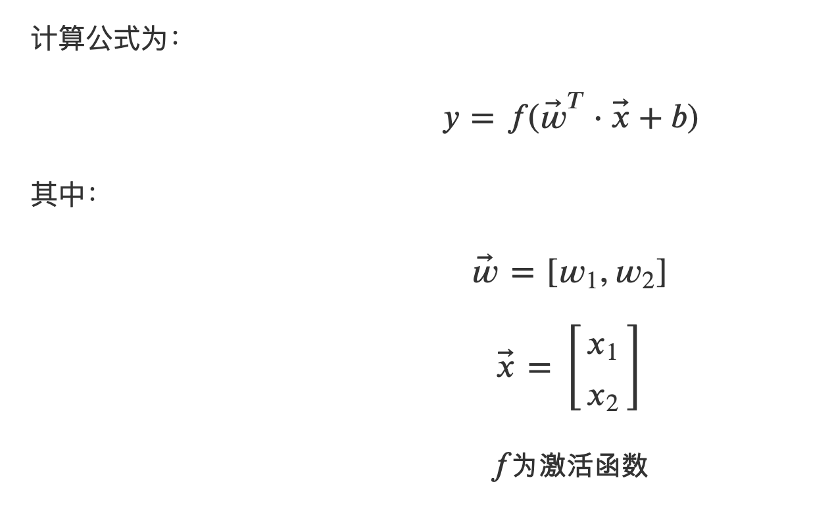
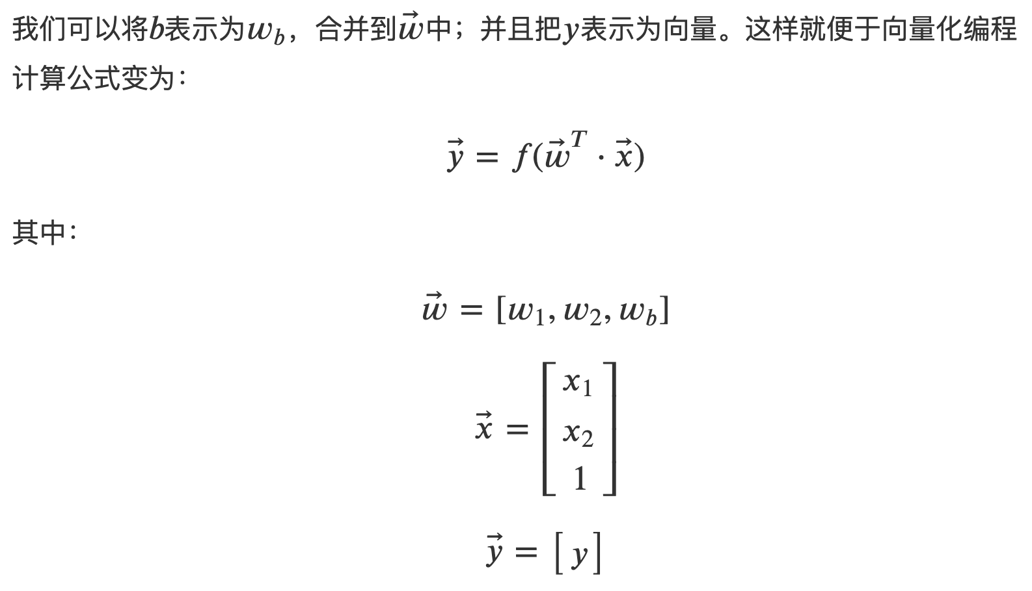
主问题：向量化
向量化后的计算公式是什么？
如何向量化偏移b？
增加输入参数的话需要改变公式吗？
自学、互学、展学

Slide 9
任务：实现向量化
请将神经元的forward函数改为向量化
运行代码，通过测试
自学、互学、展学

Slide 10
总结

Slide 11
总结
请回答所有主问题？
自学、展学

Slide 12
参考资料

Slide 13
下节课预告
TODO

Slide 14
下节课预告

Slide 16
问答

